Slide 1
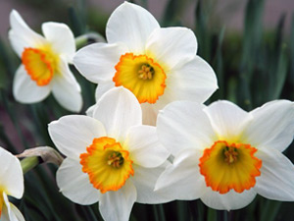
Міф «Нарцис»

Slide 2

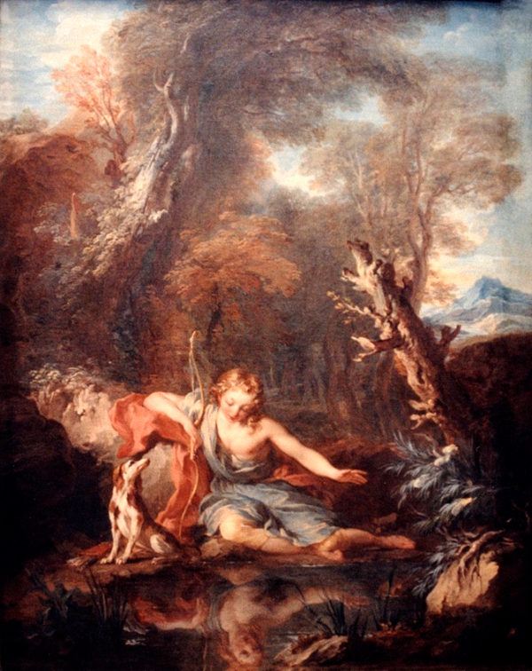
Нарцис (за грецькою міфологією) — надзвичайно красивий син беотійського річкового Бога Кефісса і Німфи Ліріопи

Slide 3
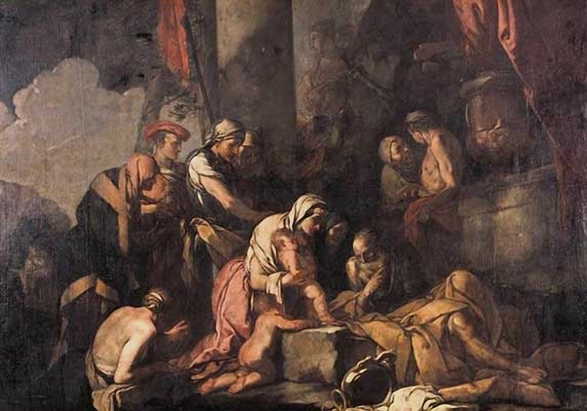
Коли батьки запитали віщуна Тіресія про майбутнє дитини, мудрець відповів, що Нарцис доживе до старості, якщо ніколи не побачить свого обличчя.
Ліріопа, яка кладе Нарциса перед Тіресеєм. 1660-70 гг.

Slide 4
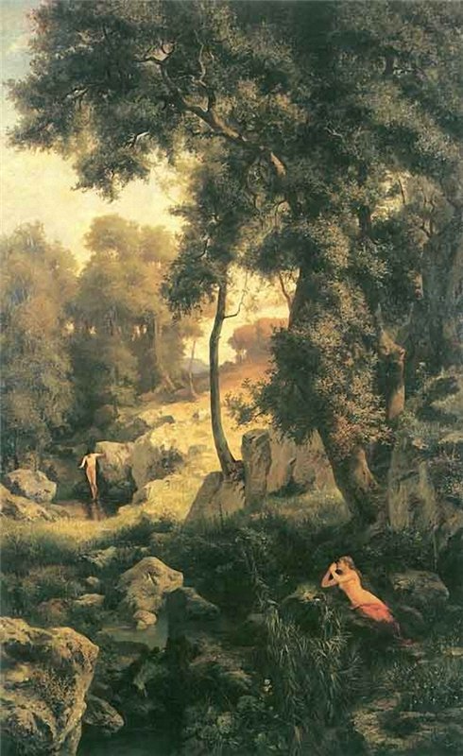

Нарцис виріс хлопцем рідкісної краси,
а його кохання добивалось багато жінок, але він був байдужий до усіх.

Slide 5
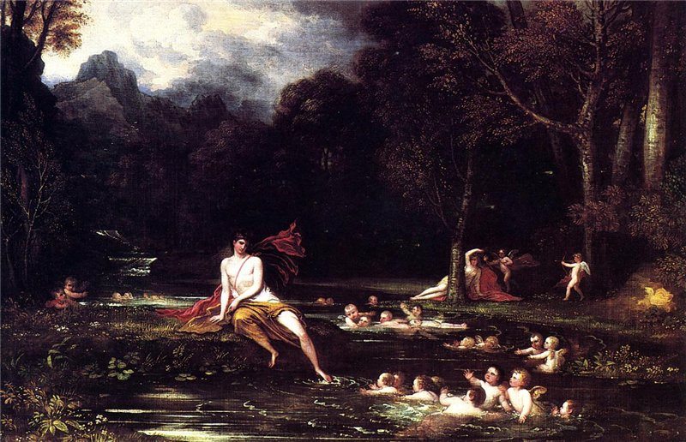
Серед знехтуваних ним була Німфа Ехо, яка від горя висохла так,
що від неї залишився лише голос.

Slide 6
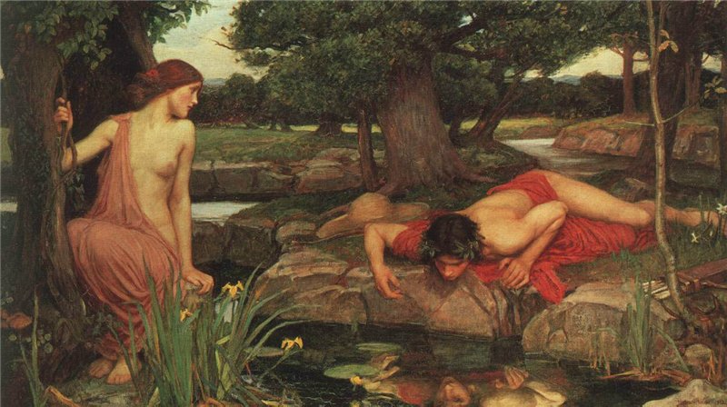
Ображені неувагою Нарциса жінки зажадали від Богів покарати його, і Богиня правосуддя Немезида дослухалась їх благань. Одного дня, повертаючись з полювання, Нарцис заглянув у незамутнене джерело і побачивши своє віддзеркалення у воді, закохався у нього.

Slide 7
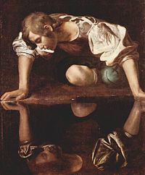
Хлопець не міг відірватися від споглядання своєї особи і помер від кохання до себе. За переказами на місці загибелі Нарциса з’явилося поле дивних рослин і трав, в центрі якого виросла цілюща квітка, відмічена строгою красою, яка і була названа ім’ям хлопця.
Караваджо

Slide 8
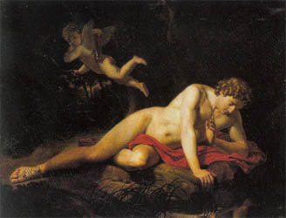
Карл Брюлов Нарцис 1819 г

Slide 9
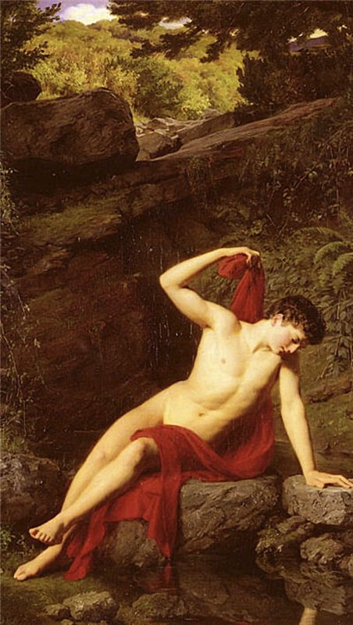
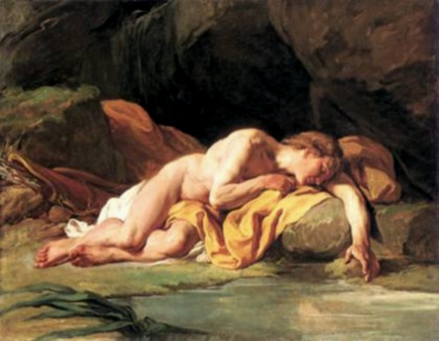

Slide 10
Вікторина
• Ким був Тіресій?
• Як звали матір Нарциса?
• Про що хотіла дізнатися у віщуна Ліріопея?
• Чому пророцтво Тіресія здалося німфі дивним
• Що понад усе любив Нарцис?
• Як звали німфу, що закохалася в героя?
• Чому Ехо втратила можливість розмовляти?
• За що Афродіта покарала Нарциса?
• У чому полягало покарання юнака?
• Що трапилося з Нарцисом після смерті?
• Що сталося з німфою Ехо?

Slide 11
Вікторина
Ким був Тіресій? (Сліпий віщун, який за волею Зевса передбачав майбутнє. )
• Як звали матір Нарциса? (Німфа Ліріопея)
• Про що хотіла дізнатися у віщуна Ліріопея? (Чи довго буде жити її син, бо він — смертний.)
• Чому пророцтво Тіресія здалося німфі дивним? (Віщун сказав, що Нарцис житиме доти, доки сам себе не побачить.)
• Що понад усе любив Нарцис? (Полювати, блукати у лісі)
• Як звали німфу, що закохалася в героя? (Ехо)
• Чому Ехо втратила можливість розмовляти? (Гера покарала Ехо за те, що вона відволікала її розмовами, тоді як Зевс розважався з її сестрами — німфами.)
• За що Афродіта покарала Нарциса? (За нехтування коханням німф і дівчат)
• У чому полягало покарання юнака? (Він закохався у самого себе, побачивши своє віддзеркалення у воді.)
• Що трапилося з Нарцисом після смерті? (Він перетворився на прекрасну білу квітку — нарцис.)
• Що сталося з німфою Ехо? (Від страждань вона худла, доки не зосталися в неї лише кістки та голос. Кістки перетворилися на каміння, а голос живе й досі.)

Slide 12
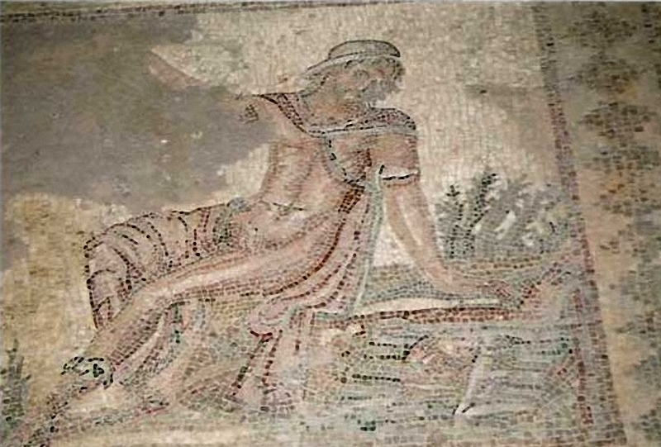
• Доведіть, що цей переказ — міф.

Slide 13
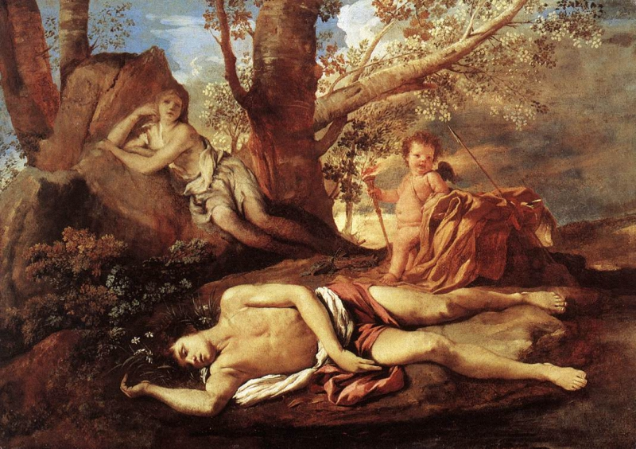
Міф «Нарцис» у пам’ятках світового мистецтва.
Дж. В. Вотерхауса «Ехо і Нарцис».
Який саме епізод з міфу зображений на картині?
Що відчуває в цей час юнак?
Які почуття переживає німфа Ехо? Як це передано у виразі її обличчя?

Slide 14
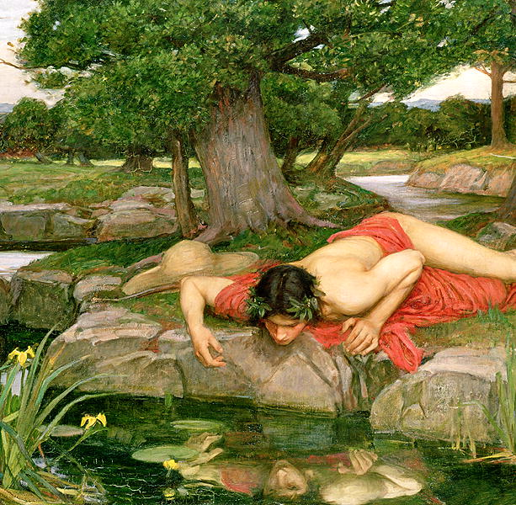
Джон Уотерхаус

Slide 15
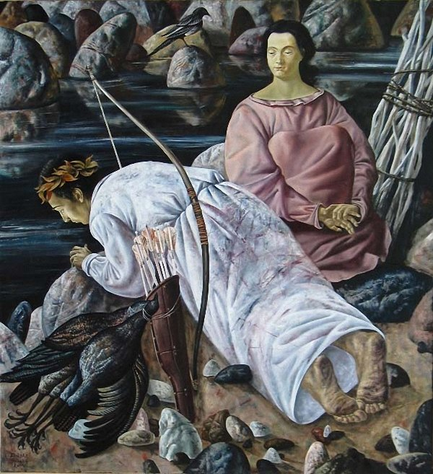
Павло Дольський

Slide 16
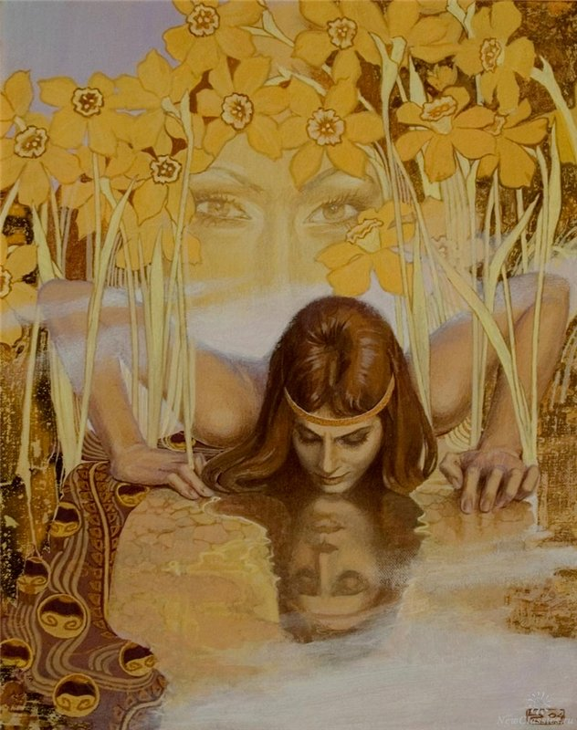
Микола Бурдикін

Slide 17
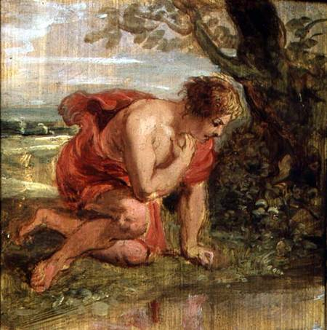
Рубенс

Slide 18
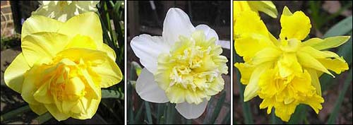
Цікаво!
У сучасній мові нарцис (у перен. знач.) — самозакохана людина.
Чому навчає нас міф про Нарциса?

